Slide 1

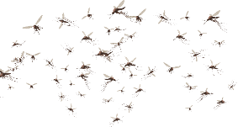
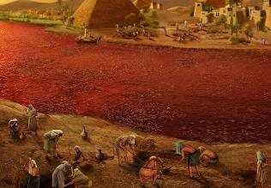
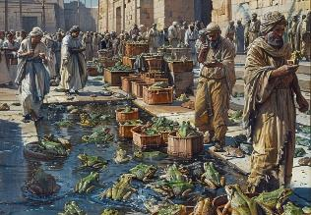
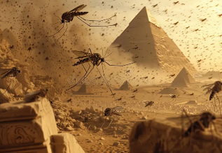
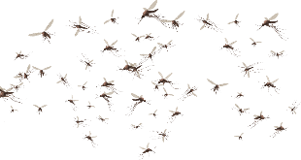
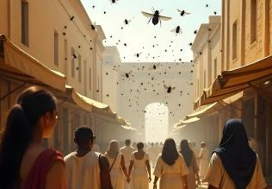
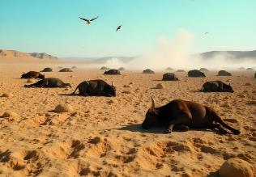
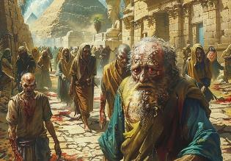
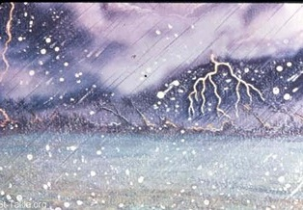
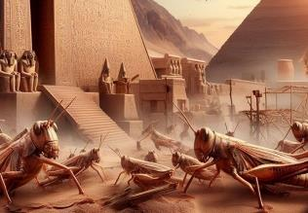
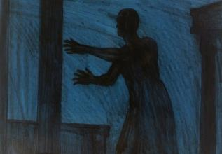
MGA HAMPAK
Leksyon 4 Julyo 26, 2025

Slide 2
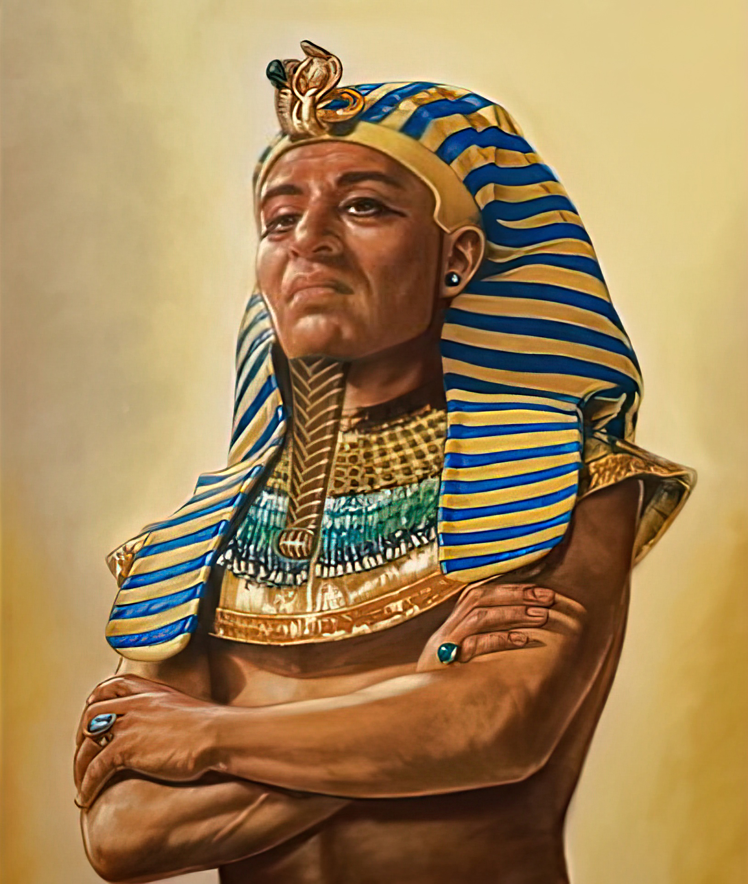
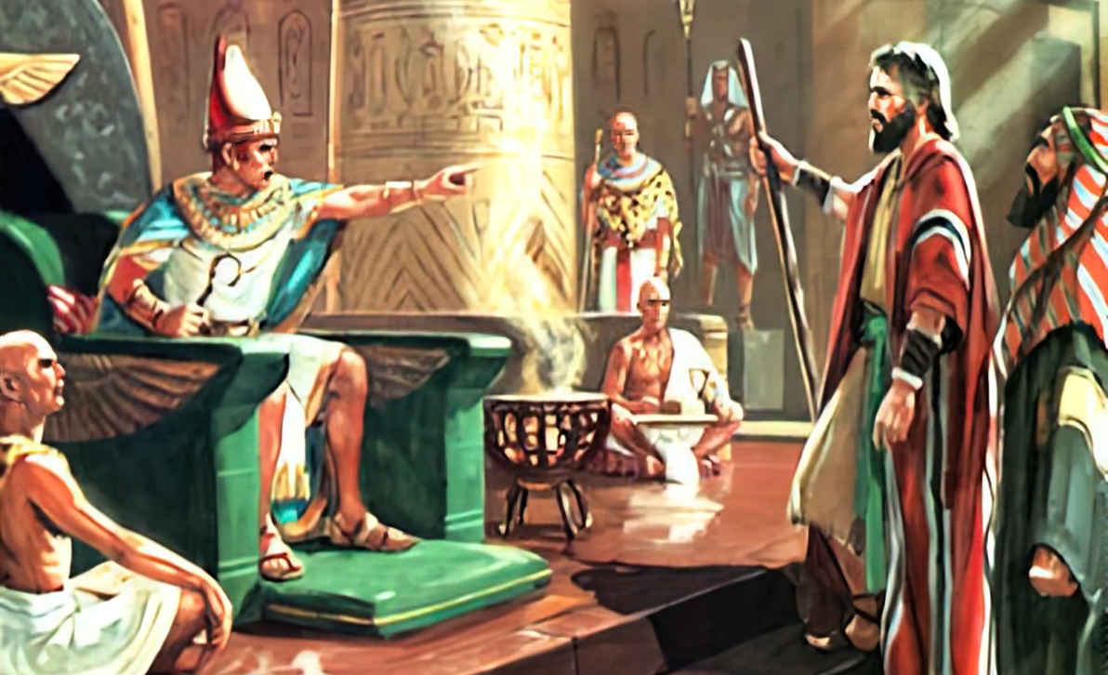
"Busa ang kasingkasing ni Paraon napahi; ug wala gihapon niya pagbuhi-a ang mga anak sa Israel, sumala sa gisulti sa Ginoo pinaagi kang Moises.“ Exo. 9:35

Slide 3

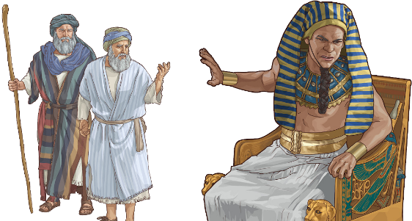
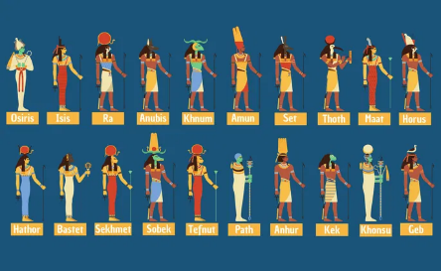
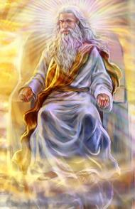




Kung ang katawhan sa Diyos maatubang og gubat, gisugo sila sa Diyos nga una magpakigsabot alang sa kalinaw. Kung dili magkasinabot, diha pa lamang magbuhat og aksyon.(Deuteronomio 20:10–12)
Mao kini ang paagi sa pag-atubang sa Diyos sa Ehipto. Gisulayan una ang malinawon nga solusyon, apan gisalikway kini ni Thutmose. Niabot na ang panahon sa pagbuhat.
Pagkahulog sa mga hampak, walay bisan usa sa daghang mga diyos sa Ehipto ang nakaprotektar sa Ehipto batok sa gahum sa tinuod nga Diyos.
Ang Pauna:
  Panagsangka sa Bitin (Exodo 7:8–12)
  Pagahi sa Kasingkasing (Exodo 7:13)
Ang mga Hampak:
  Tulo ka mga hampak nga dili kaayo grabe (Exodo 7:14–8:19)
  Tulo ka seryosong mga hampak (Exodo 8:20–9:12)
  Tulo ka makalaglag nga mga hampak (Exodo 9:13–10:29)

Slide 4

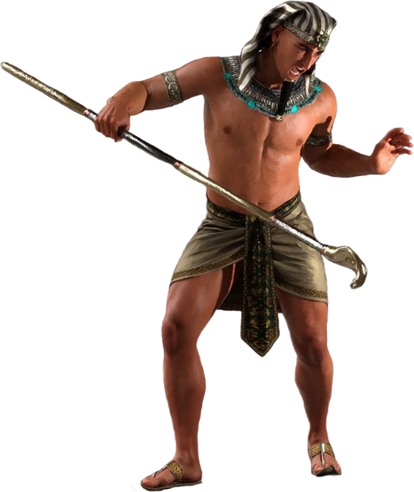
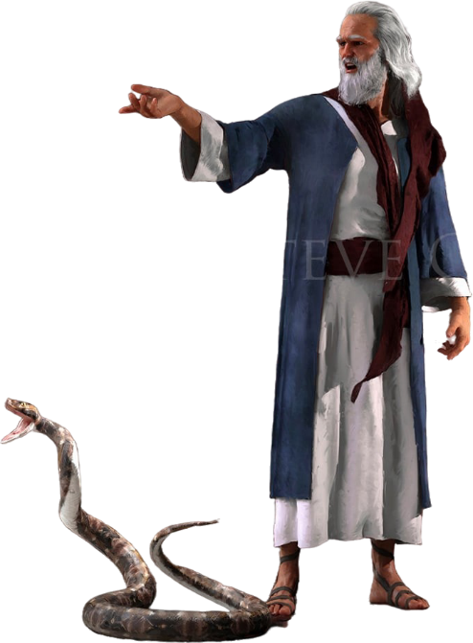
ANG PAUNA

Slide 5

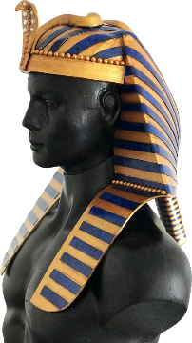
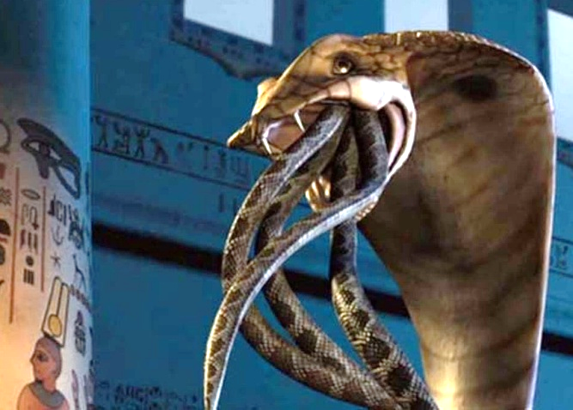
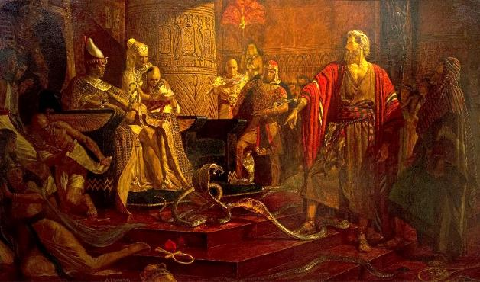
PANAGSANGKA SA BITIN
“Gipanglabay sa matag-usa ang ilang mga sungkod, ug kini nahimong mga halas. Apan ang sungkod ni Aaron nanglamoy sa ilang mga sungkod.”(Exodo 7:12, NIV)
Gipadayag sa Diyos nga ang kaluwasan sa Israel usa ka gubat nga Siya mismo ang nakig-away batok sa mga diyos sa Ehipto.(Exodo 12:12; Mga Numeros 33:4)
Sa iyang korona—simbolo sa gahum—nagsul-ob si Paraon og hulagway sa matahum nga kobra nga nagrepresentar kang Wadjet, ang diyosa.
Pinaagi sa pag-usab sa sungkod ngadto sa halas, gihagit sa Diyos ang diyosang kini. (Exodo 7:10)Makapanalipod ba siya kang Paraon?
Gisundog ni Satanas ang milagro pinaagi sa mga mago (Exodo 7:11)—apan dili siya makahimo og kinabuhi. Ang iyang mga halas peke lamang. Apan ang Diyos naghimo og buhing halas nga nakalamoy sa mga butang nga walay kinabuhi (Exodo 7:12).
Gipakita sa Diyos nga Siya, dili ang mga diyos sa Ehipto, ang may tinuod nga gahum ug kagamhanan.

Slide 6
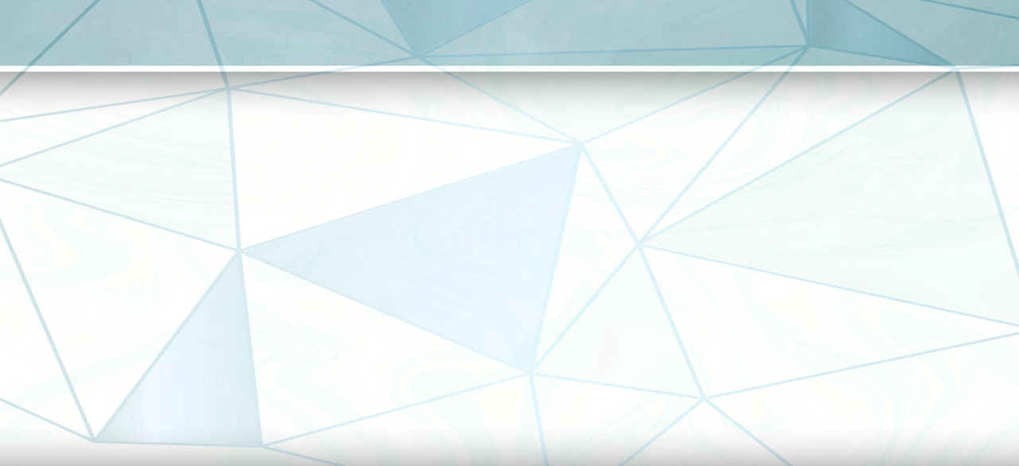
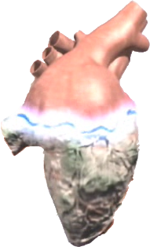
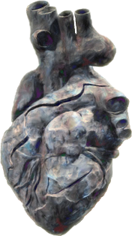


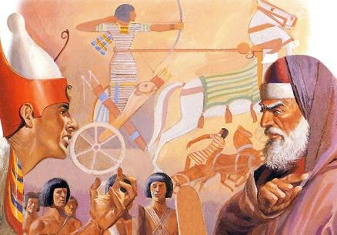

USA KA GAHI NGA KASINGKASING
Apan ang kasingkasing ni Paraon napahi, ug wala siya naminaw kanila, sumala sa gisulti sa Ginoo.”(Exodo 7:13)
Sa basahon sa Exodo, gisulti kini 9 ka beses nga ang Diyos ang nagpaahi sa kasingkasing ni Paraon(Ex. 4:21; 7:3; 9:12; 10:1; 10:20; 10:27; 11:10; 14:4; 14:8),ug 9 ka beses usab nga si Paraon mismo ang nagpaahi sa iyang kasingkasing(Ex. 7:13; 7:14; 7:22; 8:15; 8:19; 8:32; 9:7; 9:34; 9:35).Tabla! Kinsa man gyud ang nagpaahi sa kasingkasing ni Paraon?
Pagkahuman sa unang lima ka mga hampak, klaro nga si Paraon mismo ang nagpaahi sa iyang kasingkasing.Iyang gisalikway ang tawag sa Balaang Espiritu nga buhian ang Israel.
Pagkahuman sa ika-unom nga hampak, ang Diyos na ang nagpaahi (Exodo 9:12).Nagpakita kini nga si Paraon milapas na sa utlanan sa kaulaw ug paghinulsol.Apan sa ikapito nga hampak, gihatagan siya og laing kahigayonan, apansiya gihapon ang nagpaahi sa iyang kasingkasing (Exodo 9:34–35).
Gikan niadtong higayona, natakda na ang iyang kapalaran.Ang Diyos na ang nagpaahi sa iyang kasingkasingtungod kay gipanghimakak na ni Paraon ang paghinulsol.

Slide 7

EGW | The Review and Herald, Pebrero 17, 1891
“Sa matag pagsalikway sa kahayag, ang Ginoo nagpadayag sa mas hayag nga pagpakita sa Iyang gahum; apan ang pagkagahi sa ulo sa hari misamot uban sa matag bag-ong ebidensya sa gahum ug himaya sa Dios sa langit, hangtod ang kataposang pana sa kalooy naubos na gikan sa balaang panaanan. Niadto, ang tawo bug-os nga nahimong gahian tungod sa iyang walay hunong nga pagsukol.Si Paraon nagtudlo og pagkamagahi, ug iyang gi-ani ang bunga sa iyang binhi sa iyang kinaiya. Wala na’y mahimo ang Ginoo aron kumbinsihon siya, tungod kay siya mibakod sa iyang kaugalingong pagkamagahi ug pagkadili-matarung, diin ang Balaang Espiritu wala na makasulod sa iyang kasingkasing.Gipasagdan si Paraon ngadto sa iyang kaugalingong pagkadili-motuohon ug pagkagahi sa kasingkasing.”

Slide 8

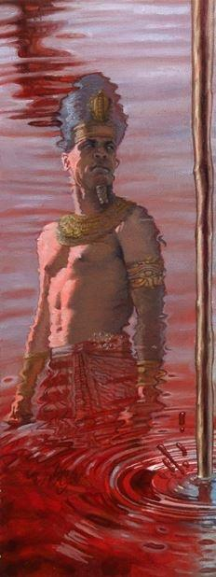
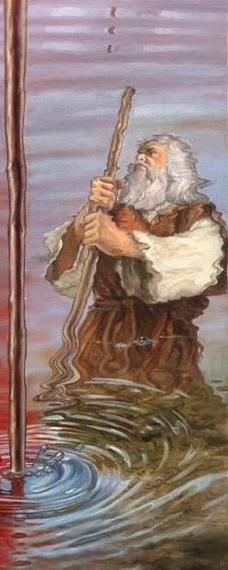
MGA HAMPAK

Slide 9

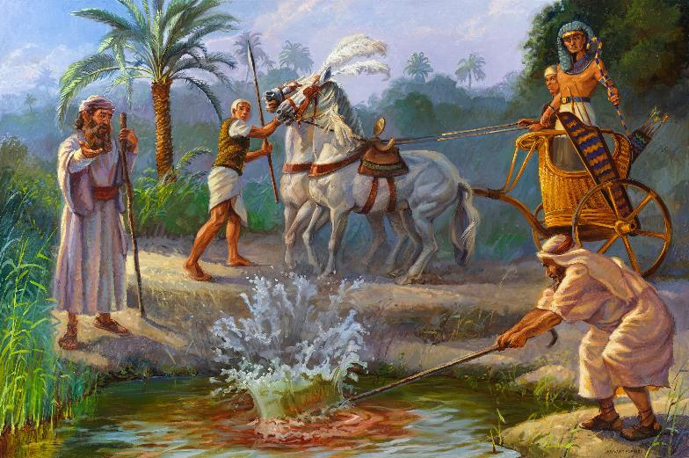
UNANG HAMPAK (HINAY): DUGO
“Mao kini ang giingon sa Ginoo: Pinaagi niini kamo makaila nga Ako mao ang Ginoo: Pinaagi sa sungkod nga anaa sa akong kamot akong hapakon ang tubig sa Nilo, ug kini mausab ngadto sa dugo.”(Exodo 7:17)
Hapi – diyos sa Suba sa Nilo
Exodus 7:14-25
Ang Suba sa Nilo, uban sa iyang pagbaha, maoy nagahatag kinabuhi sa Ehipto.Apan kinsa man ang naghimo sa tinubdan sa tubig?Ang mga mago nakapakita og peke nga milagro sa pagbag-o sa tubig,apan wala sila’y gahum sa pagpabalik niini sa orihinal.

Slide 10

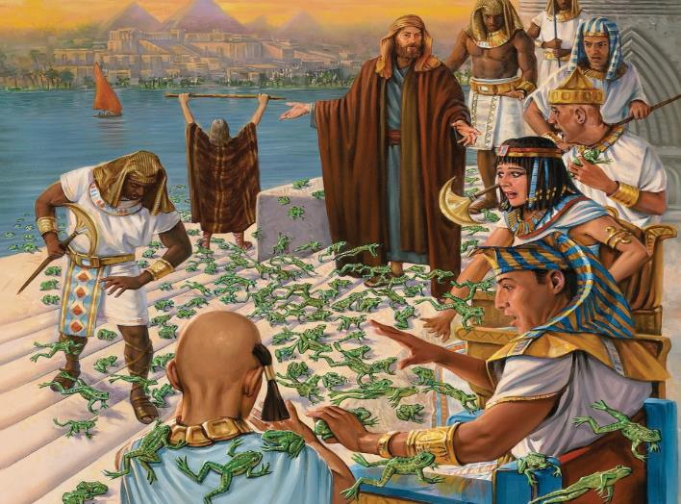
IKADUHANG HAMPAK (HINAY): MGA BAKI
“Unya miingon ang Ginoo kang Moises, ‘Sultihi si Aaron: Ig-abot ang imong kamot uban sa imong sungkod ibabaw sa mga sapa, mga kanal, ug mga lat-ang, ug ipagawa ang mga baki sa yuta sa Ehipto.’”(Exodo 8:5)
Heket – diyos sa mga baki
Exodus 8:1-15
Ang mga mago nakasundog na usab sa milagro,apan wala sila’y gahum sa pagpahunong niini.

Slide 11

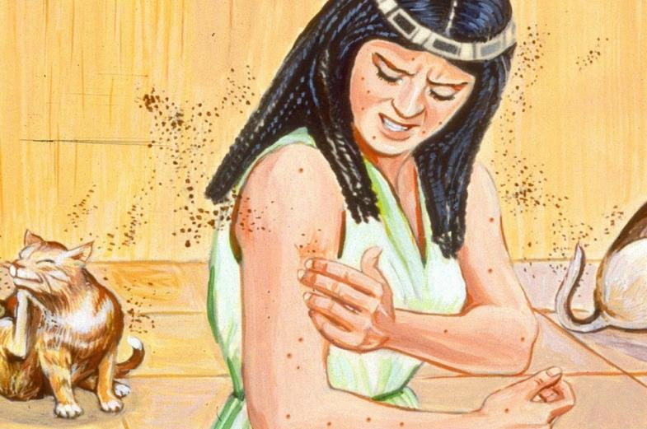
IKATULONG HAMPAK (HINAY): KUTO
“Unya miingon ang Ginoo kang Moises, ‘Sultihi si Aaron: Ig-abot ang imong sungkod ug hapaka ang abog sa yuta, ug sa tibuok yuta sa Ehipto ang abog mahimong mga kuto.’”(Exodo 8:16)
Geb – diyos sa yuta
Exodus 8:16-19
Paghimo og kinabuhi gikan sa abog sa yuta (Tan. Gen. 1:24)?Dili na ikalimod kung kinsa ang tinubdan sa mga hampak:“Kini mao ang tudlo sa Dios” (Exodo 8:19).Ug ang mga mago nanghilom na gayud.

Slide 12

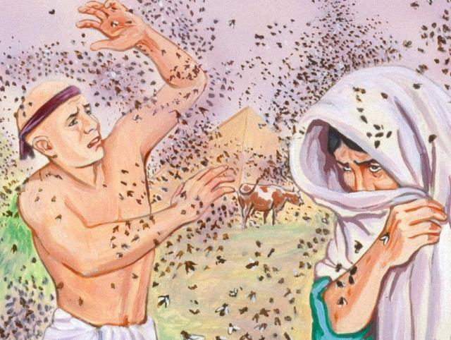
IKAUHAPAT NGA HAMPAK (SERYOSO): MGA LANGAW
“Ug gibuhat kini sa Ginoo. Daghang mga langaw misulod sa palasyo ni Paraon ug sa mga balay sa iyang mga opisyal; sa tibuok Ehipto nadaut ang yuta tungod sa mga langaw.”(Exodo 8:24)
Uatchit – diyosa sa mga lat-ang
Exodus 8:20-32.
Sa unang higayon, gipanalipdan ang mga Israelinhon gikan sa hampak.Tungod niini, misugot si Paraon nga makig-negosasyon,apan sa katapusan wala siya motuman sa kasabutan.

Slide 13

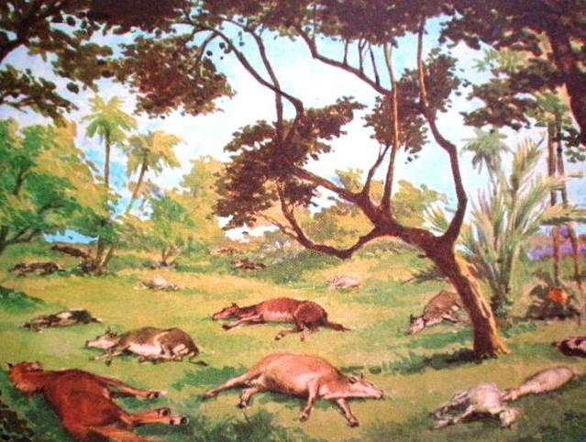
IKALIMANG HAMPAK (SERYOSO): KAMATAY SA MGA MANANAP
“Ang kamot sa Ginoo magadala og makalilisang nga hampak sa inyong mga mananap sa uma—sa inyong mga kabayo, asno, kamelyo, baka, karnero, ug kanding.”(Exodo 9:3)
Khnum – diyos nga manlalalang
Exodus 9:1-7.
Daghang mga diyos sa Ehipto may ulo sa mananap,busa kini nga hampak nagdaugdaog sa kadaghanan kanila.

Slide 14

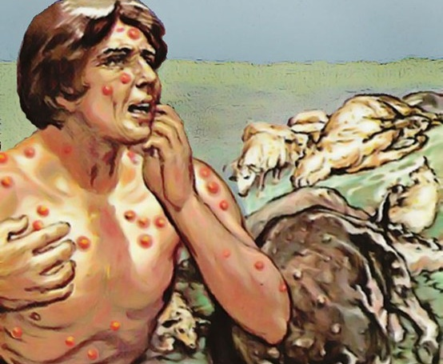
IKAUNOM NGA HAMPAK (SERYOSO): MGA HUBAG
“Busa sila mikuha og abo gikan sa hurno ug mitindog atubangan ni Paraon. Gitambog kini ni Moises sa kahanginan, ug ang mga hubag mitungha sa mga tawo ug sa mga mananap.”(Exodo 9:10)
Sekhmet – diyosa sa pagpang-ayo
Exodus 9: 8-12 .
Bisan ang mga mago wala na makapayo sa ilang kaugalingon (Exodo 9:11).Si Paraon wala nay pagduha-duha kung kinsa ang tinubdan sa mga hampak.Apan nakahukom siya nga dili moduko sa Diyos,busa gitugotan siya sa Diyos nga anihon ang bunga sa iyang pagrebelde (Exodo 9:12).

Slide 15

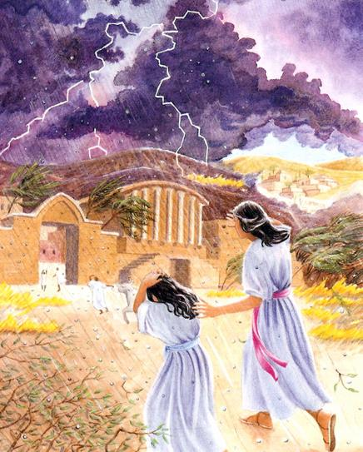
IKAPITO NGA HAMPAK (MAKALAGLAG): YELONG-ULO (HAIL)
“Busa ugma sa samang orasa, akong ipadala ang labing grabe nga ulan sa yelo nga natabo sa Ehipto sukad pa sa pagtukod niini hangtod karon.”(Exodo 9:18)
Nut – diyosa sa langit
Exodus 9:13-35.
Nasulayan ang pagtuo sa mga Ehiptohanon.Kadtong mituo, naluwas ang ilang mga sulugoon ug mga mananap (Ex. 9:20).Si Paraon wala motuo,ug bisan pa man nga iyang gisugid ang iyang sala,ang iyang pag-angkon wala maggikan sa tinuoray nga kasingkasing (Ex. 9:27–30).
Seth – diyos sa mga bagyo

Slide 16

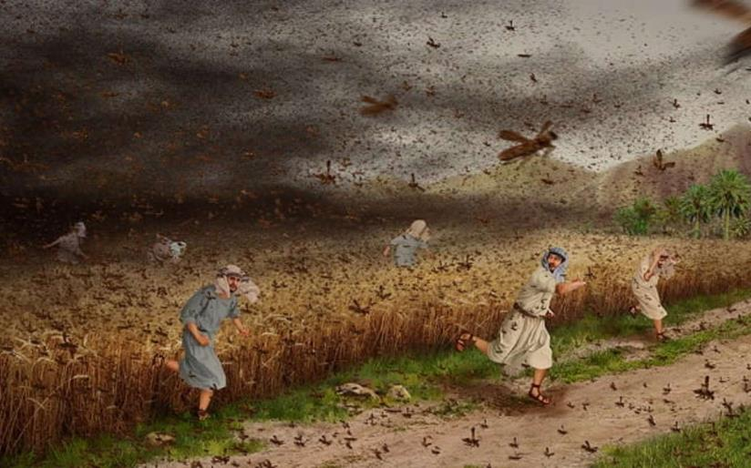
IKAWALONG HAMPAK (MAKALAGLAG): MGA ALIBANGBANG (LOCUSTS)
“Kung dili nimo sila buhian, ugma akong pagadalaon ang mga alibangbang sa imong nasud.”(Exodo 10:4)
Neper – diyos sa mga binhi (grains)
Exodus 10:1-20.
Pagkahuman nga naguba ang Ehipto,ang mga Ehiptohanon mismo ang nangamuyo kang Paraon nga buhian ang Israel (Exodo 10:7).

Slide 17

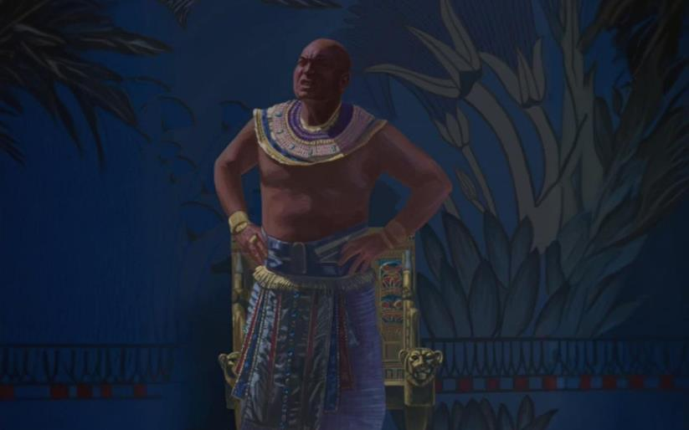
IKASIYAM NGA HAMPAK (MAKALAGLAG): KANGITNGIT
“Unya miingon ang Ginoo kang Moises, ‘Ig-abot ang imong kamot paingon sa langit aron ang kangitngit motabon sa Ehipto—kangitngit nga mabati.’”(Exodo 10:21)
Ra – diyos sa adlaw
Exodus 10:21-29.
Miundang ang kinabuhi sa Ehipto sulod sa tulo ka adlaw(gawas sa Goshen).Gihatagan sa Diyos og panahon sa pagpamalandong,apan wala kini gipaambit ni Paraon sa hustong paagi.

Slide 18

EGW (Patriarchs and Prophets, p. 263)
“Sa wala pa ipatuman ang matag hampak, gisugo si Moises nga isaysay ang kinaiya ug mga epekto niini, aron nga makapili si Paraon sa pagluwas sa iyang kaugalingon kung buot niya. Ang matag silot nga iyang isalikway, mosunod kini og mas grabe pa, hangtod nga ang iyang mapahitas-on nga kasingkasing mapahiubos, ug siya moila sa Magbubuhat sa langit ug yuta ingon nga tinuod ug buhi nga Dios.Ihatag sa Ginoo ang kahigayonan sa mga Ehiptohanon nga makita kung unsa kaluya ang kinaadman sa ilang mga bantugang tawo, ug kung unsa kahuyang ang gahum sa ilang mga diyos kon itandi sa mga sugo ni Jehova. Silotan sa Ginoo ang katawhan sa Ehipto tungod sa ilang pag-idolo, ug pahilumon ang ilang pagpasigarbo sa mga panalangin nga ilang giangkon nga gikan sa mga walay buot nga dios-dios.Pagahimay-himayon sa Dios ang Iyang kaugalingong ngalan, aron ang uban nga mga nasud makadungog sa Iyang gahum ug mahadlok sa Iyang gamhanang mga buhat, ug aron ang Iyang katawhan mobalik gikan sa ilang pag-idolo ug motanyag Kaniya sa putli nga pagsimba.”

